Slide 1
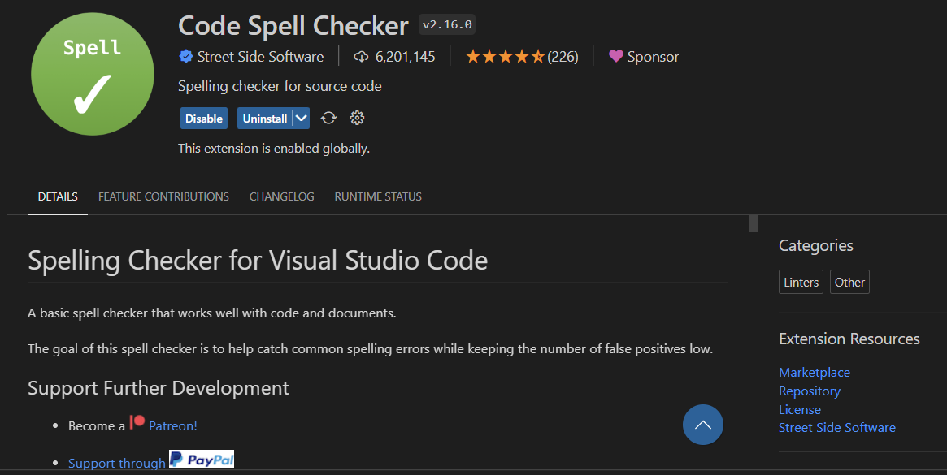
영어 오타 찾아줌

Slide 2
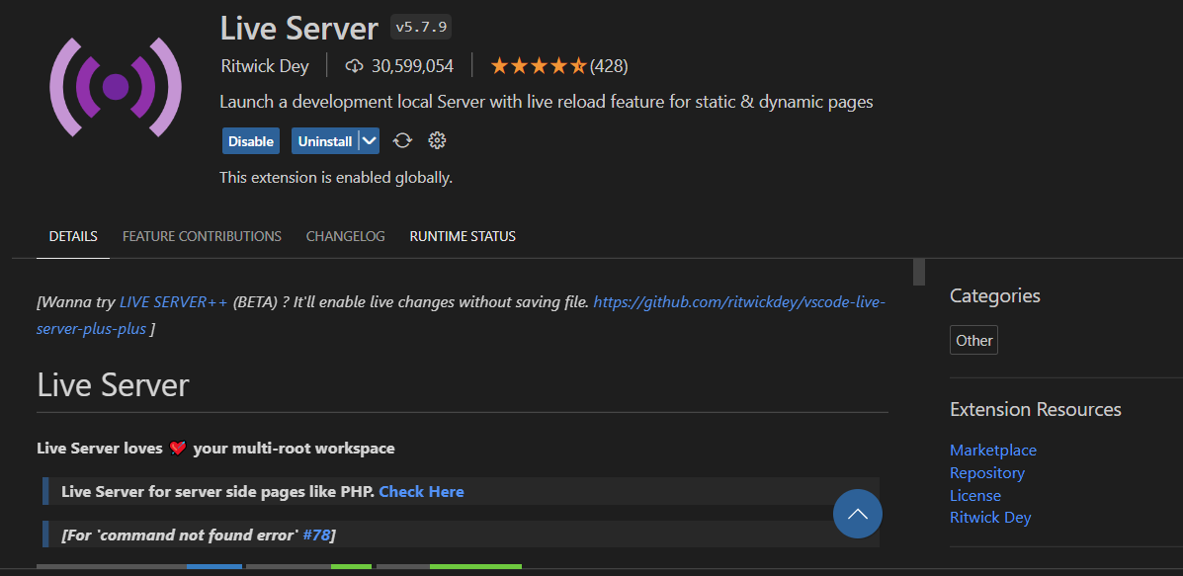
Html결과 웹사이트 보여줌

Slide 3
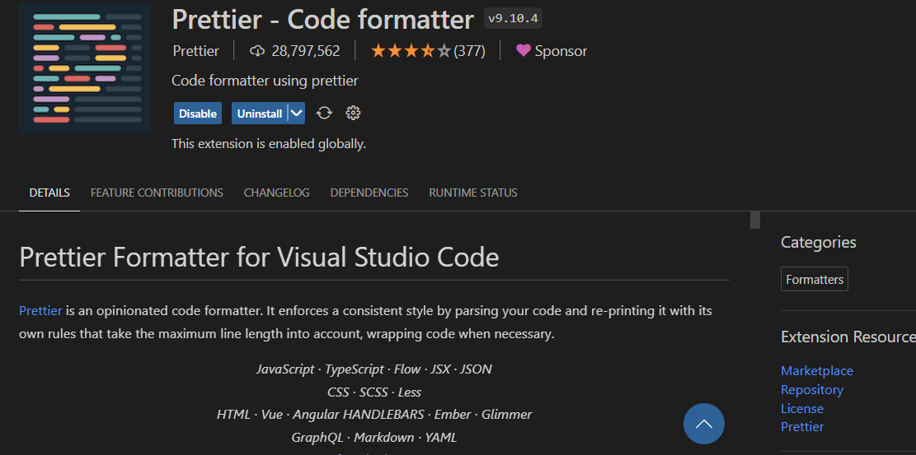
코드 정렬해줌

Slide 4
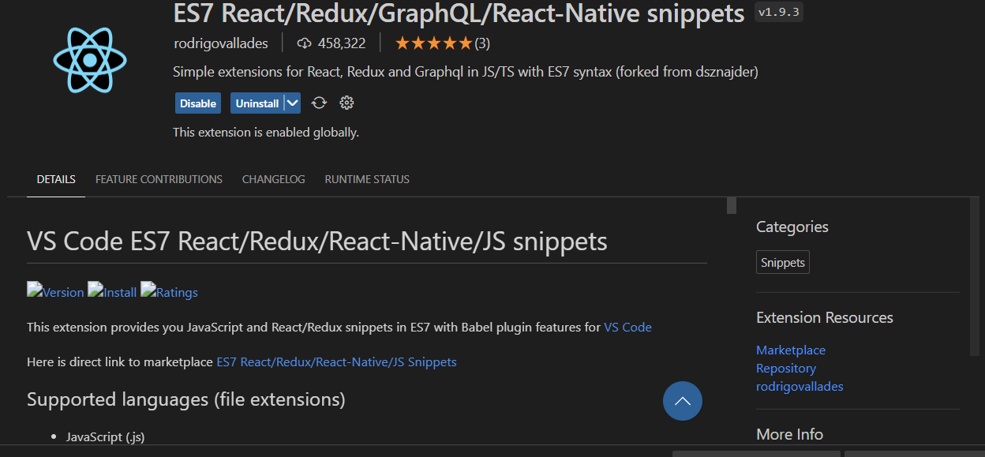

Slide 5
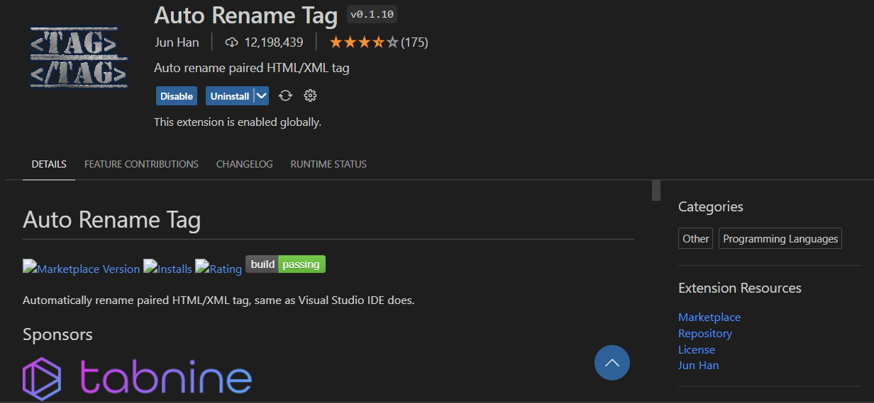
오픈태그만 바꿔도 닫힘태그랑 같이 바뀜

Slide 6
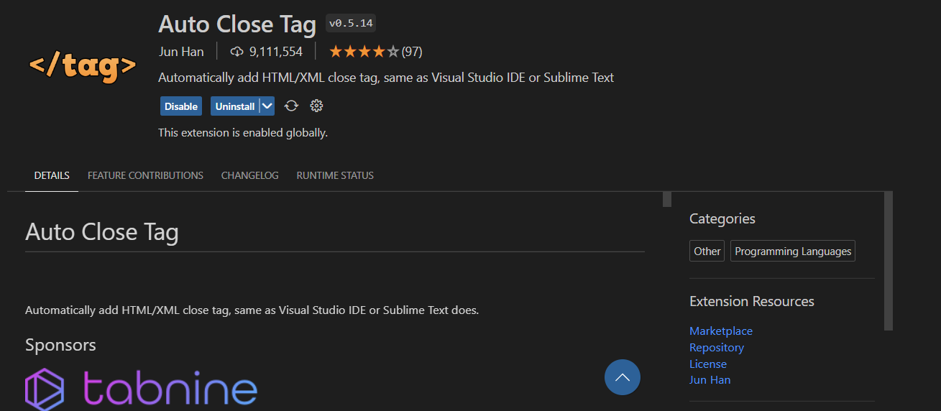
자동으로 닫힘태그 만들어줌

Slide 7
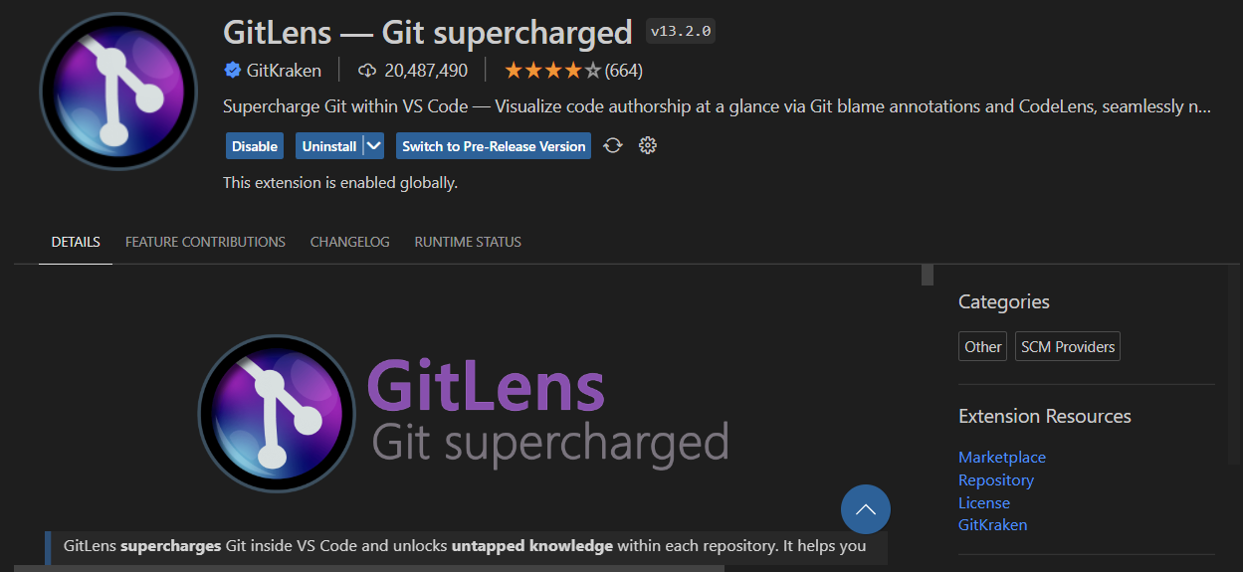
git으로 작업할때 commit보고 코드 비교하기 편함

Slide 8

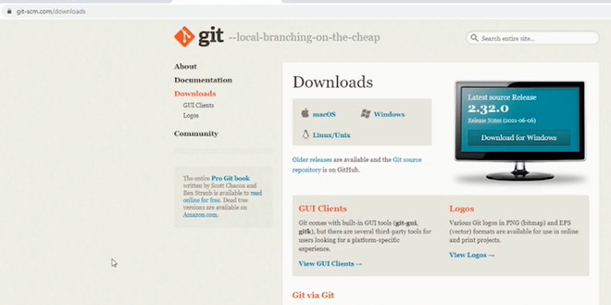
git scm 다운받기

Slide 9
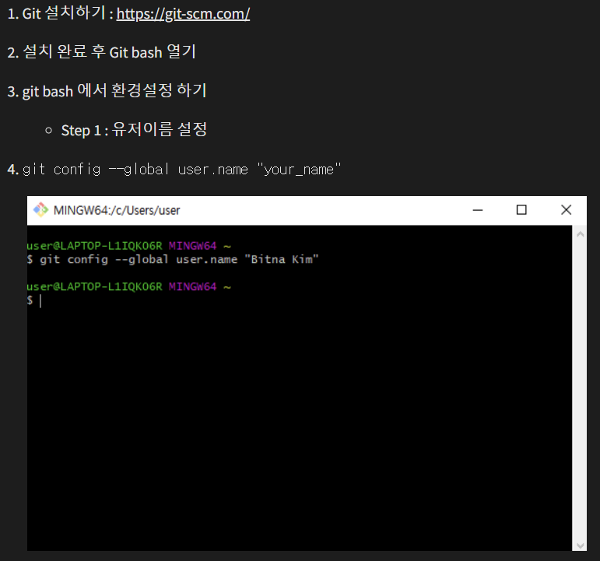
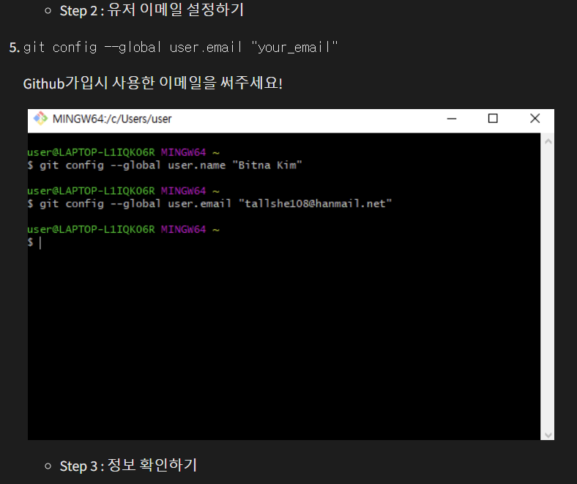

Slide 10
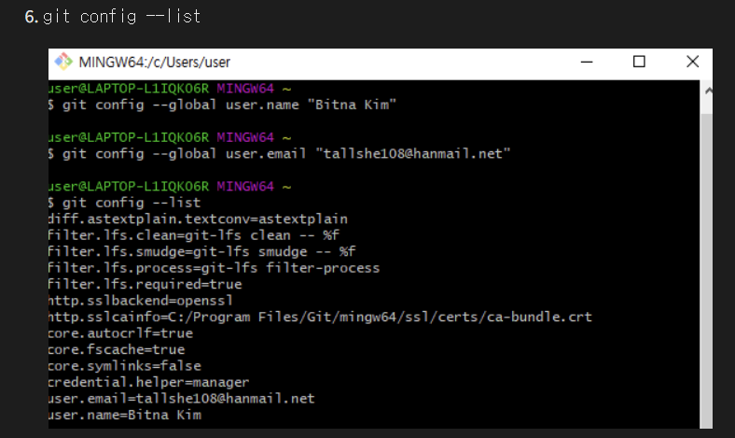
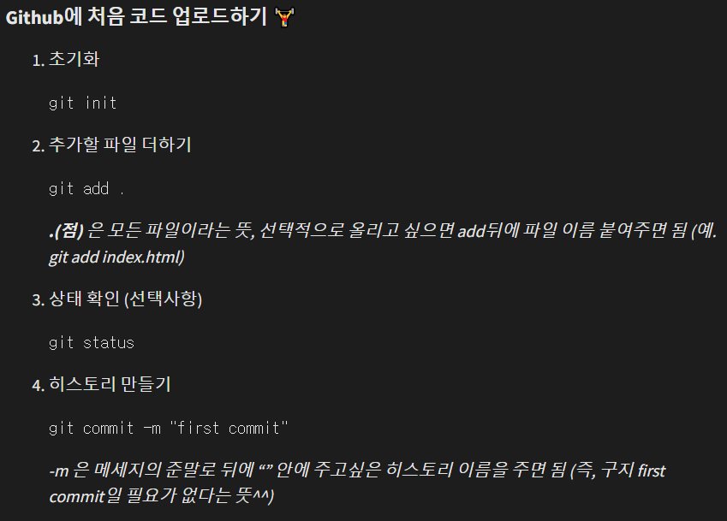


비쥬얼 스튜디오에서
터미널 ->new terminal클릭

Slide 11
